Slide 1
Od čitanja do pisanja
Napravila: Sara Daničić

Slide 2
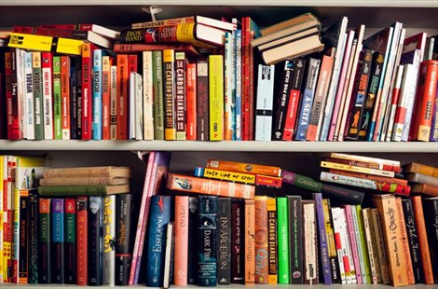
Utjecaj knjiga
Kao djecu nas potiču na čitanje, nekima se to sviđa, nekima ne.
Knjige služe kao bijeg od stvarnosti - poznajemo drugi svijet u kojem se bilo što može dogoditi.
Knjige nas uče o hrabrosti, odvažnosti, suosjećajnosti...

Slide 3
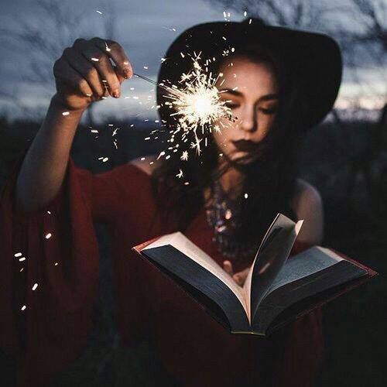
Kako i zašto?
Biti spisatelj ne znači napisati pričicu koja ništa ne znači. Dokaz tome su knjige jer sve nas nečemu uče.
Moramo znati što želimo reći i kako to napraviti.
Treba uložiti svu strast i ljubav prema pisanju te znati da najbolja djela trebaju vremena.

Slide 4
Ja i knjige?
Naizgled obični ljudi mogu imati najmaštovitiji um.
Ja sam učenica srednje škole i želim postati spisateljica.
Možda nemam napisane prave knjige i možda nisam još sigurna što njima želim reći.
To ne znači da jednog dana neću naći inspiraciju i naučiti nove generacije o nečemu važnome.

Slide 5
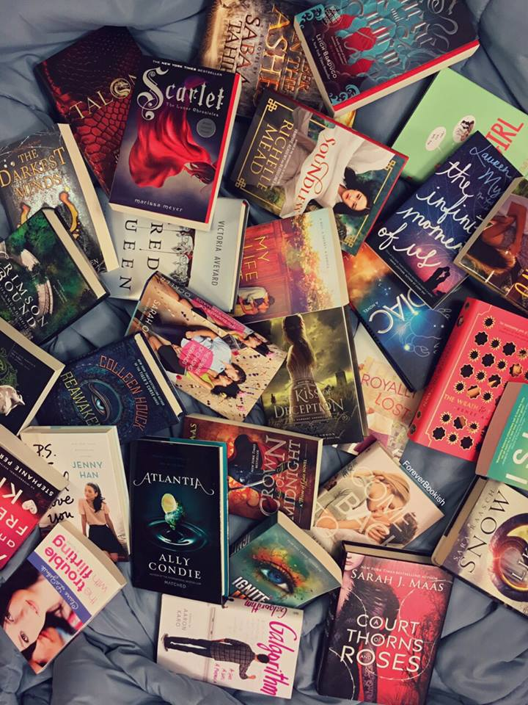
Različiti svjetovi
Postoje različite vrste knjiga, sve imaju svoju, jedinstvenu priču.
One inspiriraju ljude da čitaju više u potrazi za boljim svjetovima.
Neki ljudi odluče stvoriti svoj vlastiti svijet.

Slide 6
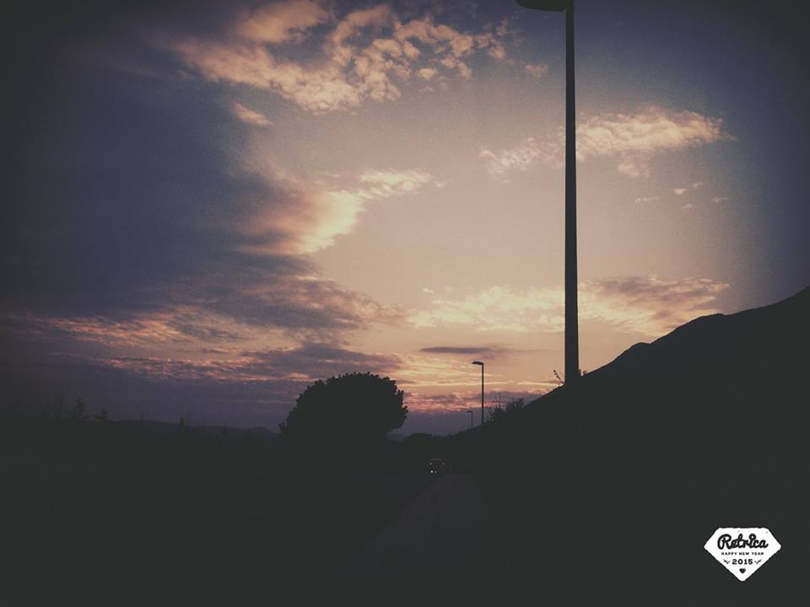
Koje su granice?
Ljudi postanu spisatelji na najčudnije načine.
Najčešći način je čitanjem. Njime spoznajemo da je sve moguće.
Priča počne kada shvatimo da kao pisci nemamo granica.

Slide 7
Sretan kraj (Happy Ending...)
Čitanje je tumačenje priče unutar knjige, to su osjećaji pobuđeni u nama dok čitamo.
Kada shvatite to, onda znate kako razveseliti ljude svojim djelima i naučiti ih nešto bez nametanja pouka.
Zato čitajte. Ne zbog ocjena ili općeg znanja, nego da naučite nešto novo i shvatite da je sve moguće.
Vaši snovi se MOGU ostvariti.

